Slide 1


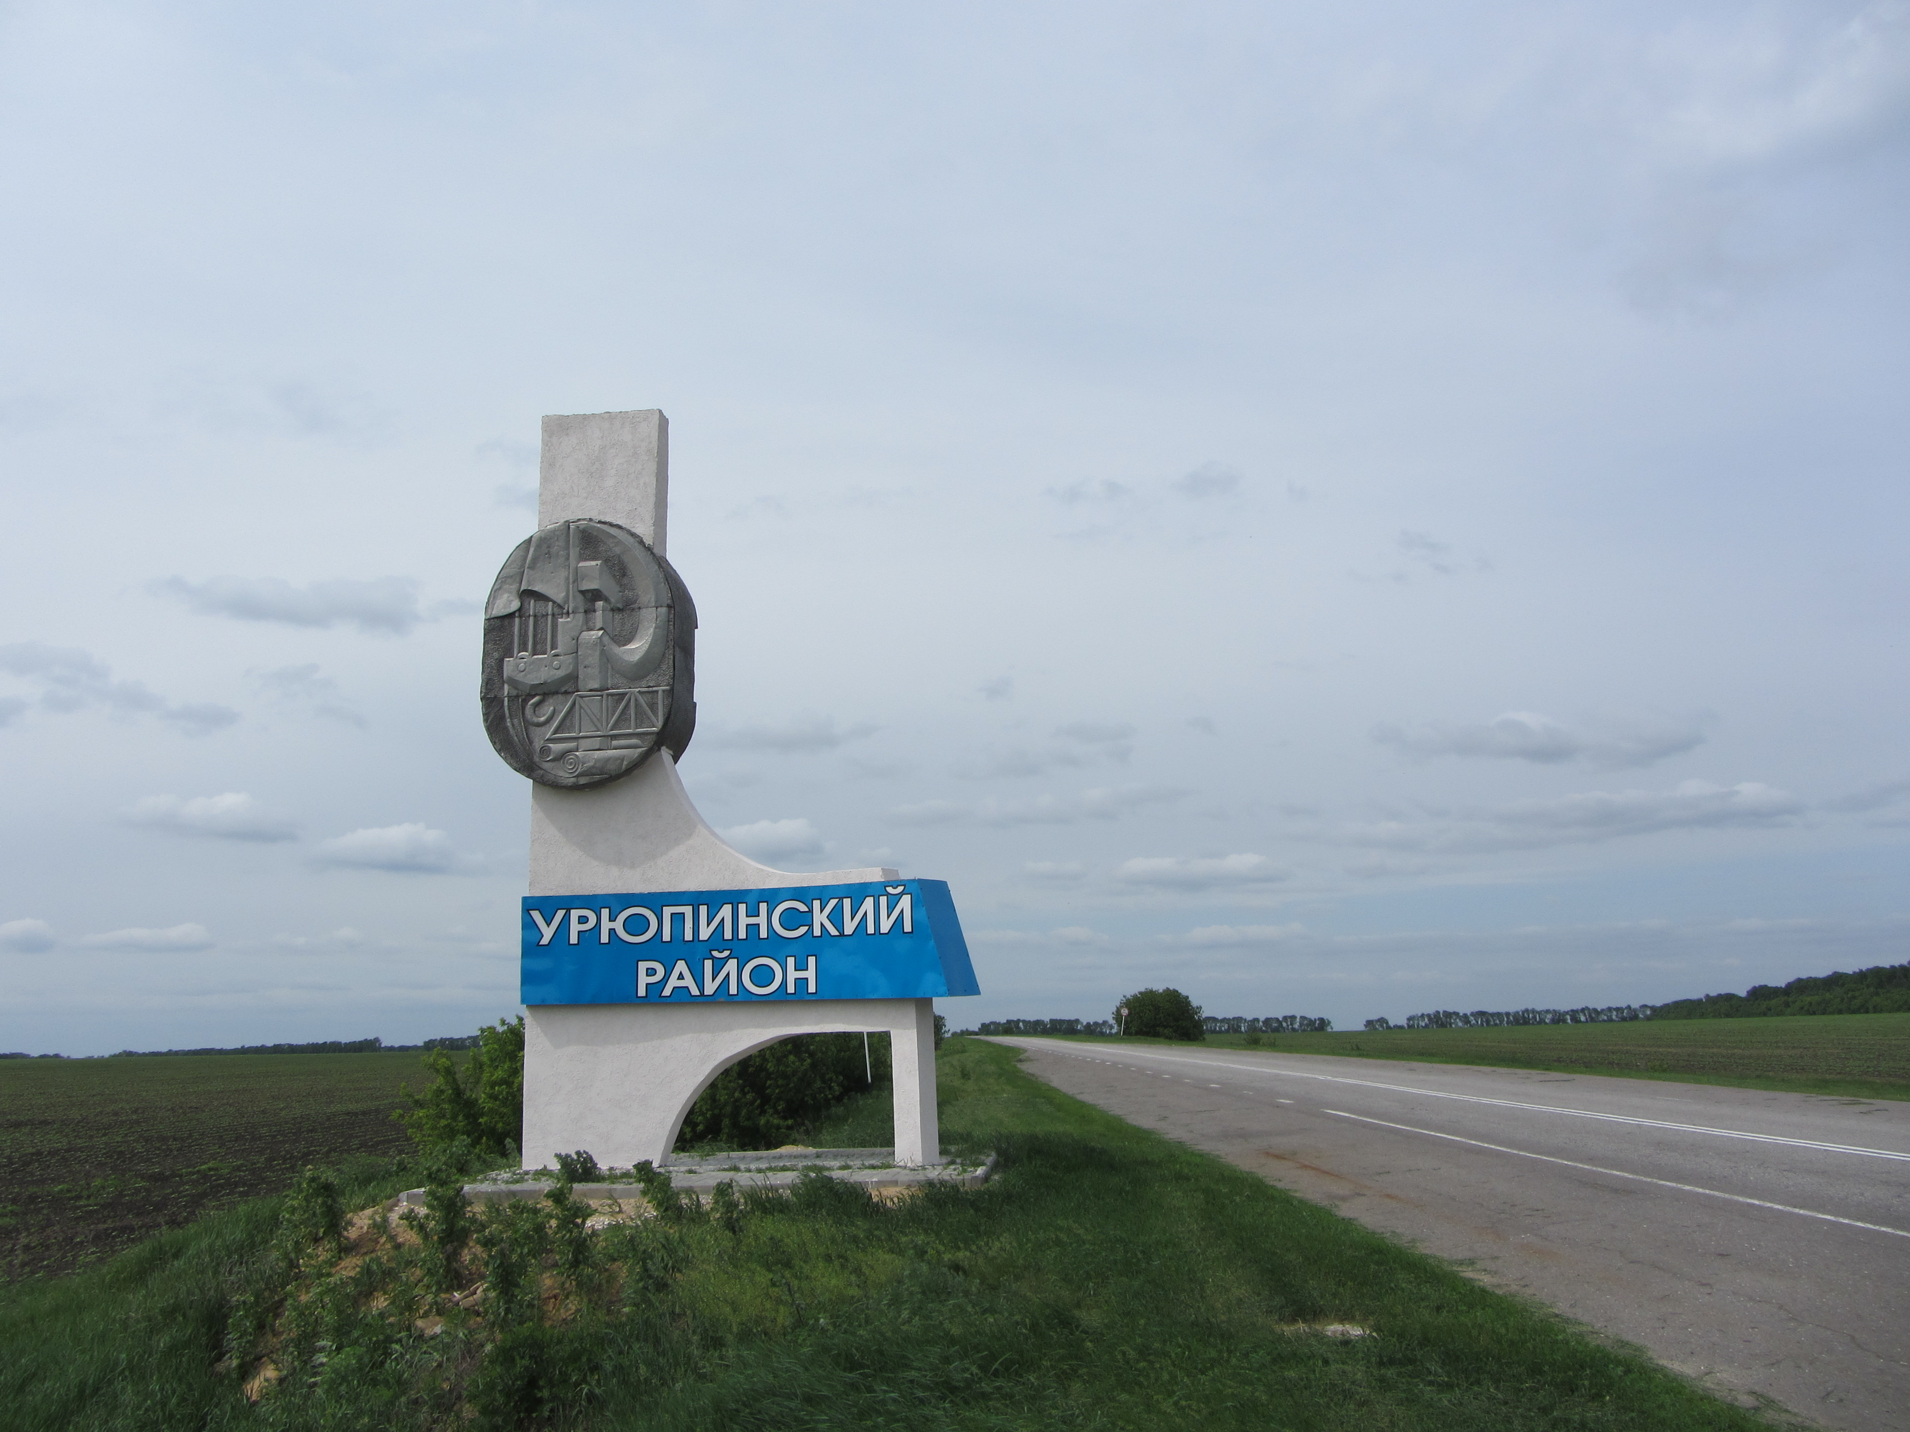

ВОЛГОГРАДСКАЯ ОБЛАСТЬ
поместить герб области
В РАМКЕ СЛЕДУЕТ РАЗМЕСТИТЬ ФОТО ВАШЕГО МУНИЦИПАЛИТЕТА
ИНВЕСТИЦИОННЫЙ ПРОФИЛЬ
УРЮПИНСКОГО МУНИЦИПАЛЬНОГО РАЙОНА
ВОЛГОГРАДСКОЙ ОБЛАСТИ

Slide 2
ВОЛГОГРАДСКАЯ ОБЛАСТЬ
поместить герб области
преимущества 03
общая харакетристика 04
социально-экономические показатели 05
занятость и доходы населения 06
ресурсная база 07
социальная инфраструктура 08
качество жизни 09
оценка услуг по жизнеобеспечению 10
туризм 11
позиция предпринимателей 13
анализ интервью администрации 14
SWOT-анализ МО 15
контент анализ социальных сетей 16
организационные проблемы 17
механизмы реализации инвестиционного профиля 18
основные организации 19
реализуемые инвестиционные проекты 20
свободные инвестиционные площадки 21
диагностическая карта МО 22
меры господдержки 23
предложение по корректировке мер поддержки 24
контакты 26
приложения 28
цель и задачи проекта 29
методология разработки 30
состав рабочей группы 34
ИНВЕСТИЦИОННЫЙ ПРОФИЛЬ
УРЮПИНСКОГО МУНИЦИПАЛЬНОГО РАЙОНА
ВОЛГОГРАДСКОЙ ОБЛАСТИ

Slide 3





преимущества
ПРЕИМУЩЕСТВА УРЮПИНСКОГО РАЙОНА
ТРАНСПОРТНАЯ
ДОСТУПНОСТЬ
РАЙОНА
Ж/д
и автомобильный транспорт
Урюпинский район располагает обширными рекреационными ресурсами, состоящими из привлекательных ландшафтных зон, лесопарков, акватории реки Хопер, отдельных памятников природы. Имеется памятник природы «Шемякинская дача» - ценный лесной массив с дубами 150-400 – летнего возраста.
Урюпинский район является уникальным в плане развития туризма и массового отдыха. Благоприятный климат южного русского лета, неповторимый по красоте и разнообразию флоры и фауны степной край на берегу реки Хопер, в последнее время привлекает множество туристов, живописцев, фотохудожников.
РАЗВИТЫЙ СЕКТОР АГРОПРОМЫШЛЕННОГО
КОМПЛЕКСА
97% в общем объеме отгруженной продукции в 2023 г.
БОГАТОЕ ИСТОРИКО-КУЛЬТУРНОЕ НАСЛЕДИЕ
СВОБОДНЫЕ ИНВЕСТИЦИОННЫЕ ПЛОЩАДКИ
12 greenfield'oв,
ИНВЕСТИЦИОННЫЙ ПРОФИЛЬ УРЮПИНСКОГО МУНИЦИПАЛЬНОГО РАЙОНА

Slide 4
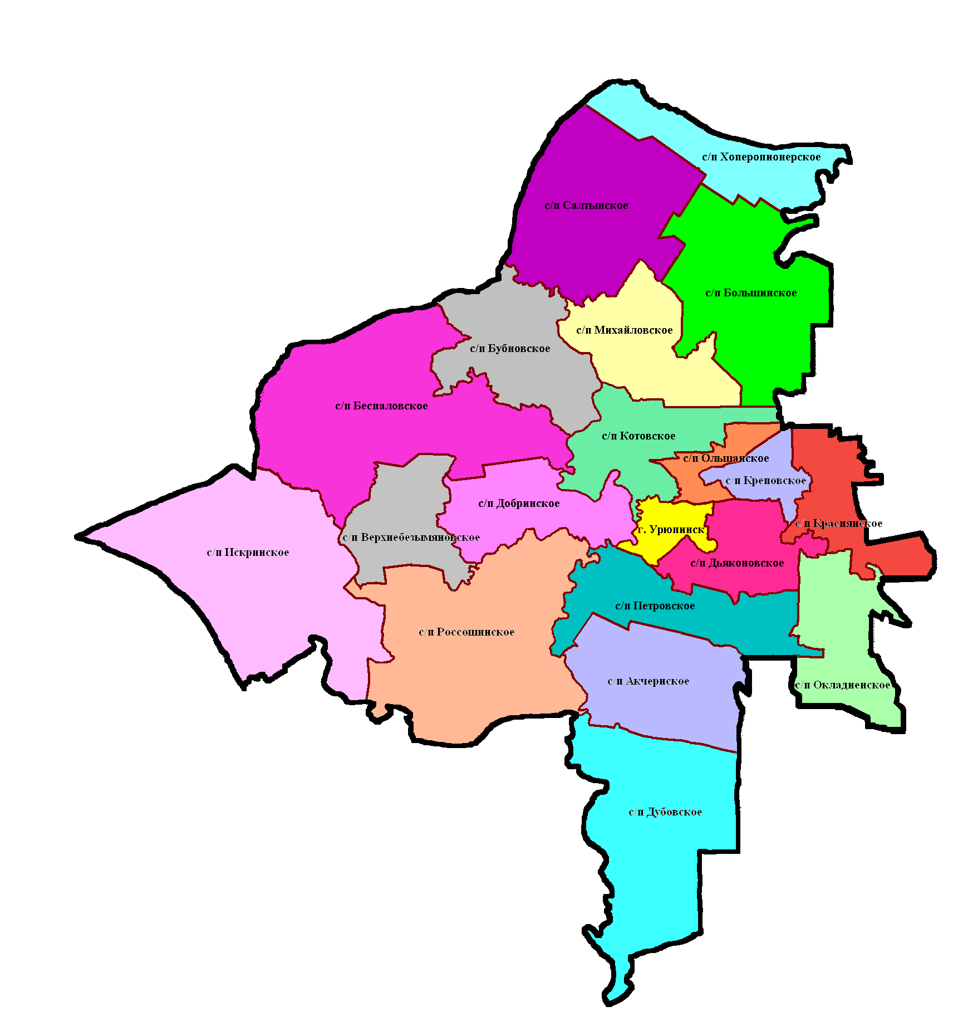






общая характеристика
ОБЩАЯ ХАРАКТЕРИСТИКА
УРЮПИНСКОГО МУНИЦИПАЛЬНОГО РАЙОНА
23,6
тыс. чел
3,46
тыс. кв.км
численность населения МО, 2023 г.
площадь района
20
сельских поселений
207,1
тыс. га
97 населенных пунктов
Площадь пашни
транспортная Урюпинского района
автотранспорт
ж д
Р-22 Каспий
Станция Урюпино и станция Калмык Приволжской железной дороги
Непосредственная близость и выход на федеральную трассу
Протяженность автомобильных дорог общего пользования вне границ населенных пунктов Урюпинского района – 743,42 км, из них с твердым покрытием - 536,75 км.
Протяженность автомобильных дорог общего пользования в границах населенных пунктов - 428,77 км,
из них с твердым покрытием – 159,1 км.

Slide 5
социально-экономические показатели
СОЦИАЛЬНО-ЭКОНОМИЧЕСКИЕ ПОКАЗАТЕЛИ
УРЮПИНСКОГО МУНИЦИПАЛЬНОГО РАЙОНА
Выручка от реализации сельскохозяйственной продукции
объем инвестиций
в основной капитал млн руб.
330,9
181,6
353,4
2021 год - 5,434 млрд. руб.
средний размер пенсии
руб.
производство продукции млрд руб.
16850
17770
19750
9,53
13,02
9,20
2022 год – 5,957 млрд. руб.
объём розничного товарооборота
млн. руб.
общий фонд оплаты труда по полному кругу организация
млн руб.
523,6
582,5
638,7
средняя з/п
руб.
1773,8
1926,14
2041,71
2023 год – 6193 млрд. руб.
38107
42823
47090
2021
2022
2023 год
ИНВЕСТИЦИОННЫЙ ПРОФИЛЬ УРЮПИНСКОГО МУНИЦИПАЛЬНОГО РАЙОНА

Slide 6


занятость и доходы населения
ЗАНЯТОСТЬ И ДОХОДЫ НАСЕЛЕНИЯ
СРЕДНЕМЕСЯЧНАЯ ЗАРАБОТНАЯ ПЛАТА РАБОТНИКОВ ПО ОТРАСЛЯМ В 2023 ГОДУ
темп роста к 2022 году %
Трудовые ресурсы Урюпинского муниципального района
15372 человек
Занятых в экономике с учетом ЛПХ
13275 человек
Всего по району – 47090 руб.
110,1
Сельское хозяйство – 49553 руб.
104,0
Транспортировка и хранение – 74363 руб.
107,1
0,24%
148
Образование - 33410 руб.
116,9
чел.
Зарегистрировано безработных граждан в 2023 году
регистрируемая безработица
Розничная торговля – 21536 руб.
114,6
0,25%
103
чел.
показатели по Волгоградской области
на конец 2023 года
Трудоустроено
в 2023 году
ИНВЕСТИЦИОННЫЙ ПРОФИЛЬ УРЮПИНСКОГО МУНИЦИПАЛЬНОГО РАЙОНА

Slide 7













ресурсная база
РЕСУРСНАЯ БАЗА
КЛИМАТ
МЕСТОРОЖДЕНИЯ И ПРОЯВЛЕНИЯ
умеренно-континентальный
5 месторождений торфа
1- перспективное для разведки
5 месторождений кирпично-черепичного сырья
Максимальная температура летом достигает +45 ℃,
Максимальная температура зимой достигает -40 ℃,
8 месторождений каменных строительных материалов
2 месторождения песков для строительных работ
Среднегодовое количество атмосферных осадков составляет 505 мм
Карботнатное сырье для производства строительной извести Фосфориты Бентонитовые глины
Титано-циркониевые россыпи с проявлением золота
ПОДЗЕМНЫЕ ВОДЫ И ПОЧВЫ
ЗЕМЛИ
17 месторождений
подземных вод
почвы
общая площадь 345,96 тыс. га
земли с/х назначения
294,44 тыс. га
земли лесного фонда
37,99 тыс. га
Прогнозные эксплуатационные ресурсы подземных вод – 249,4 тыс. м³/сут.
с минерализацией до 1 г/дм³ - 245,9 тыс. м³/сут.
Почвенный покров представлен преимущественно черноземами. Часть террасы левого берега Хопра сложена песками.
земли промышленности
5,63 тыс. га
земли населенных пунктов
7,198 тыс. га
ИНВЕСТИЦИОННЫЙ ПРОФИЛЬ УРЮПИНСКОГО МУНИЦИПАЛЬНОГО РАЙОНА

Slide 8




социальная инфраструктура
СОЦИАЛЬНАЯ ИНФРАСТРУКТУРА
ОБРАЗОВАНИЕ
ЗДРАВОХРАНЕНИЕ
СПОРТ
КУЛЬТУРА И ИСКУССТВО
4 учреждения
299
стационарных
коек
17
спортзалов
32
клубных учреждения
156
учащихся
дошкольного образования
40
фельдшерско-акушерных пунктов
38
плоских спортивных
сооружений
35
библиотек
3
учреждений
747 учащихся
1
музей
доп.
образования
9
амбулаторно-поликлинических учреждений
63 памятников
15
учреждений
1921
учащихся
5
стационарных учреждений
«Левыкинский городок» этнографическая площадка под открытым небом
школьного образования
ИНВЕСТИЦИОННЫЙ ПРОФИЛЬ УЮПИНСКОГО МУНИЦИПАЛЬНОГО РАЙОНА

Slide 9




качество жизни
КАЧЕСТВО ЖИЗНИ
благоприятная экологическая среда, отсутствие промышленных предприятий и вредных производств
условно комфортный климат
92,5%
населения обеспечено транспортными услугами
64,2%
домовладений газифицировано
развитая социально-досуговая инфраструктура
развитая общественно-деловая инфраструктура
рекреационные ресурсы, богатое разнообразию флоры и фауны
43,7%
населения обеспечено центральным водоснабжением
ИНВЕСТИЦИОННЫЙ ПРОФИЛЬ УРЮПИНСКОГО МУНИЦИПАЛЬНОГО РАЙОНА

Slide 10
оценка услуг по жизнеобеспечению
ОЦЕНКА УСЛУГ ПО ЖИЗНЕОБЕСПЕЧЕНИЮ
Удовлетворенность населения уровнем организации газоснабжения по итогам 2022 года, %
Удовлетворенность населения уровнем организации электроснабжения по итогам 2022 года, %
Удовлетворенность населения уровнем организации водоснабжения по итогам 2022 года, %
Удовлетворенность населения уровнем организации теплоснабжения по итогам 2022 года, %
Удовлетворенность населения уровнем организации транспортного обслуживания по итогам 2022 года, %
Удовлетворенность населения качеством автомобильных дорог по итогам 2022 года, %
Необходимо дополнительно активизировать работу по обеспечению организации централизованного водоснабжения
Необходимо продолжить работу по обеспечению газификации населенных пунктов района
Необходимо продолжить работу по улучшению транспортного обслуживания населения и улучшения качества автомобильных дорог
ВЫВОДЫ
ИНВЕСТИЦИОННЫЙ ПРОФИЛЬ УРЮПИНСКОГО МУНИЦИПАЛЬНОГО РАЙОНА

Slide 11
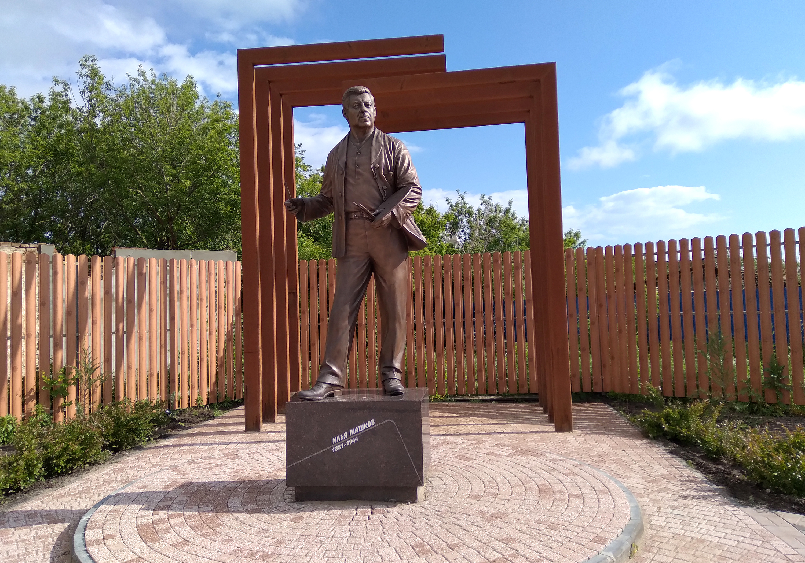
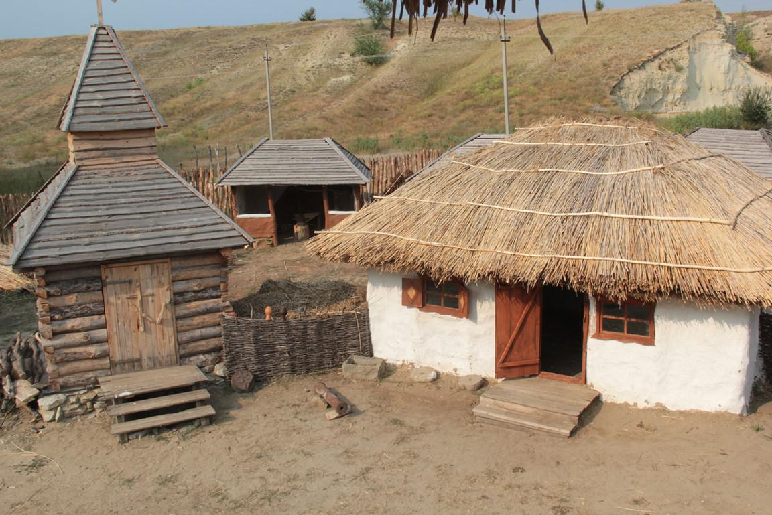

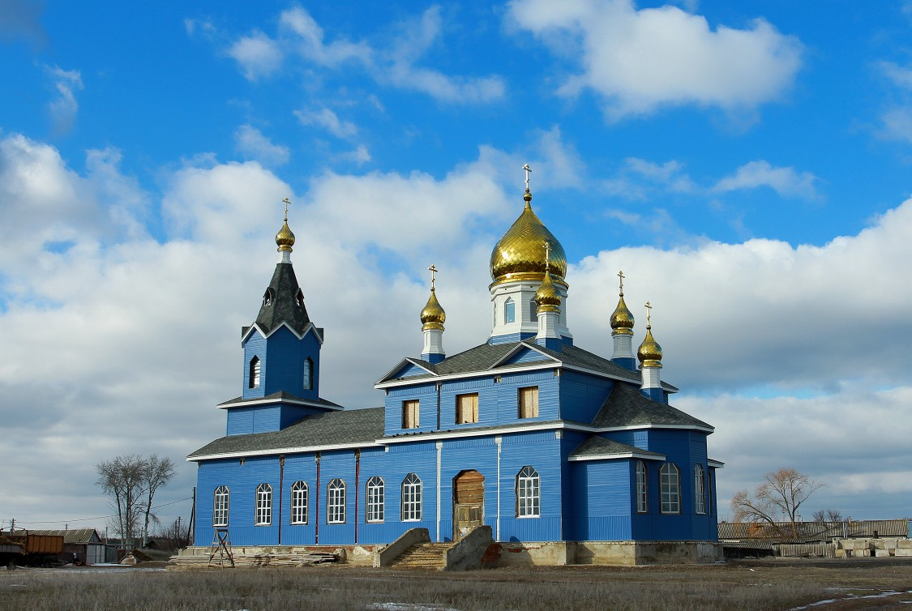
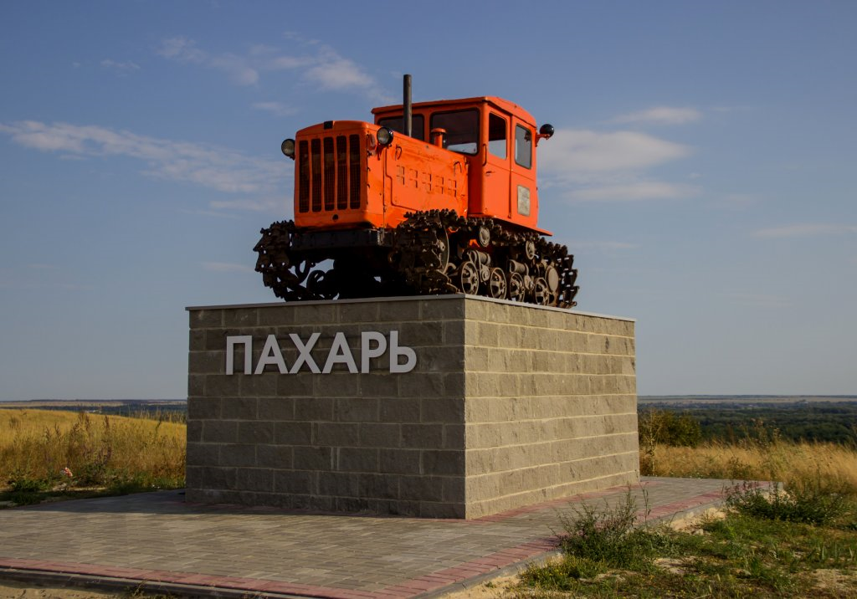
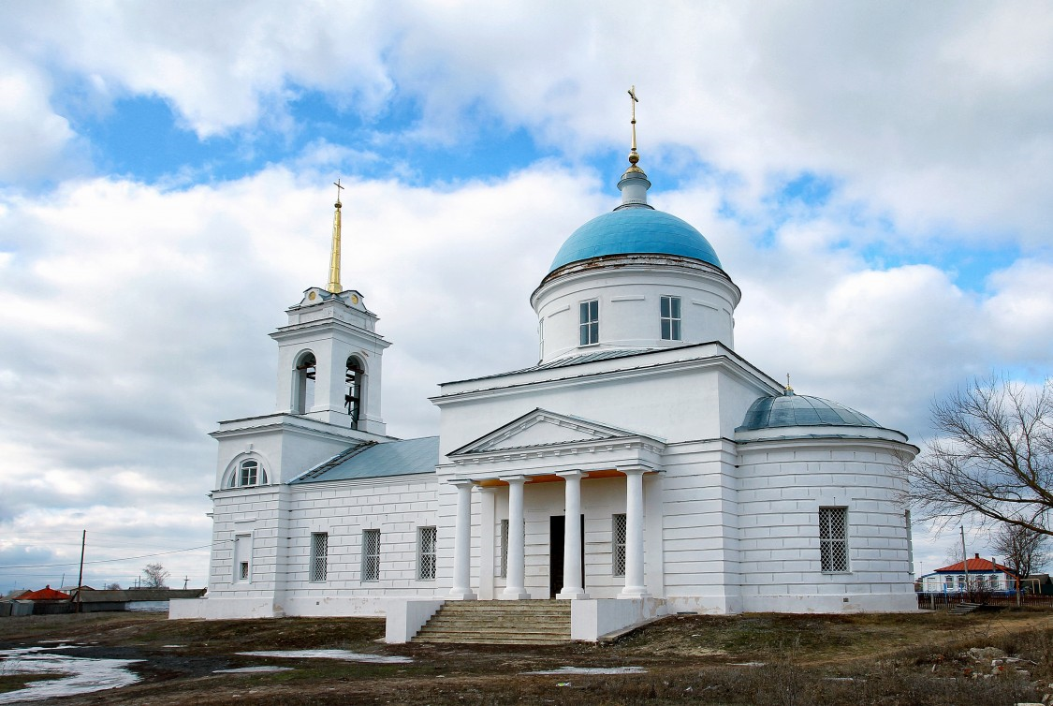
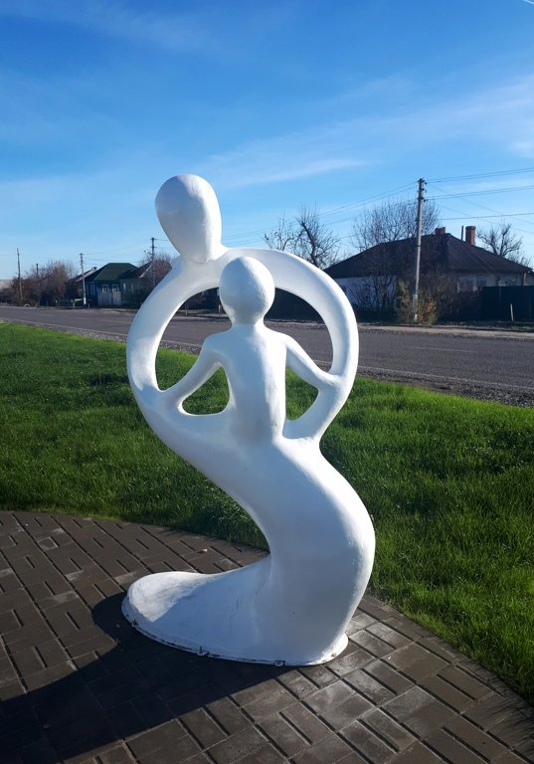

туризм
ГЛАВНЫЕ ТУРИСТИЧЕСКИЕ ДОСТОПРИМЕЧАТЕЛЬНОСТИ УРЮПИНСКОГО РАЙОНА
5935 человек
Посетило Урюпинский районный историко-краеведческий музей в 2023 году.
«ЛЕВЫКИНСКИЙ ГОРОДОК» ЭТНОГРАФИЧЕСКАЯ ПЛОЩАДКА ПОД ОТКРЫТЫМ НЕБОМ
СКВЕР ИМЕНИ И.И. МАШКОВА
77
экскурсий
15
выставок
ХРАМ ВОЗНЕСЕНИЯ ГОСПОДНЯ
Х. ВИШНЯКОВСКИЙ
проведено в 2023 г.
ПАМЯТНИК «ПАХАРЬ»
71
Культурно-образовательное мероприятие
ХРАМ РОЖДЕСТВА ПРЕСВЯТОЙ БОГОРОДИЦЫ Х. КОТОВСКИЙ
АЛЛЕЯ «МАТЬ И ДИТЯ»
Лекции
Мастер классы
Фестивали
2023 год
ИНВЕСТИЦИОННЫЙ ПРОФИЛЬ УРЮПИНСКОГО МУНИЦИПАЛЬНОГО РАЙОНА

Slide 12


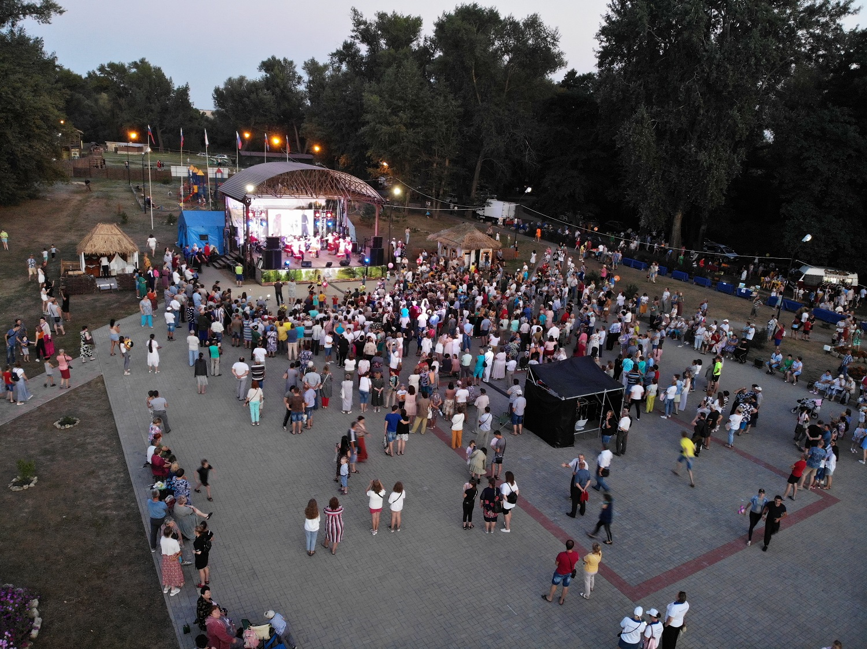
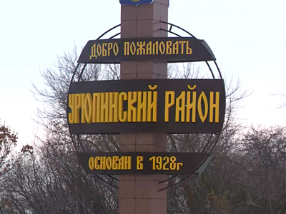
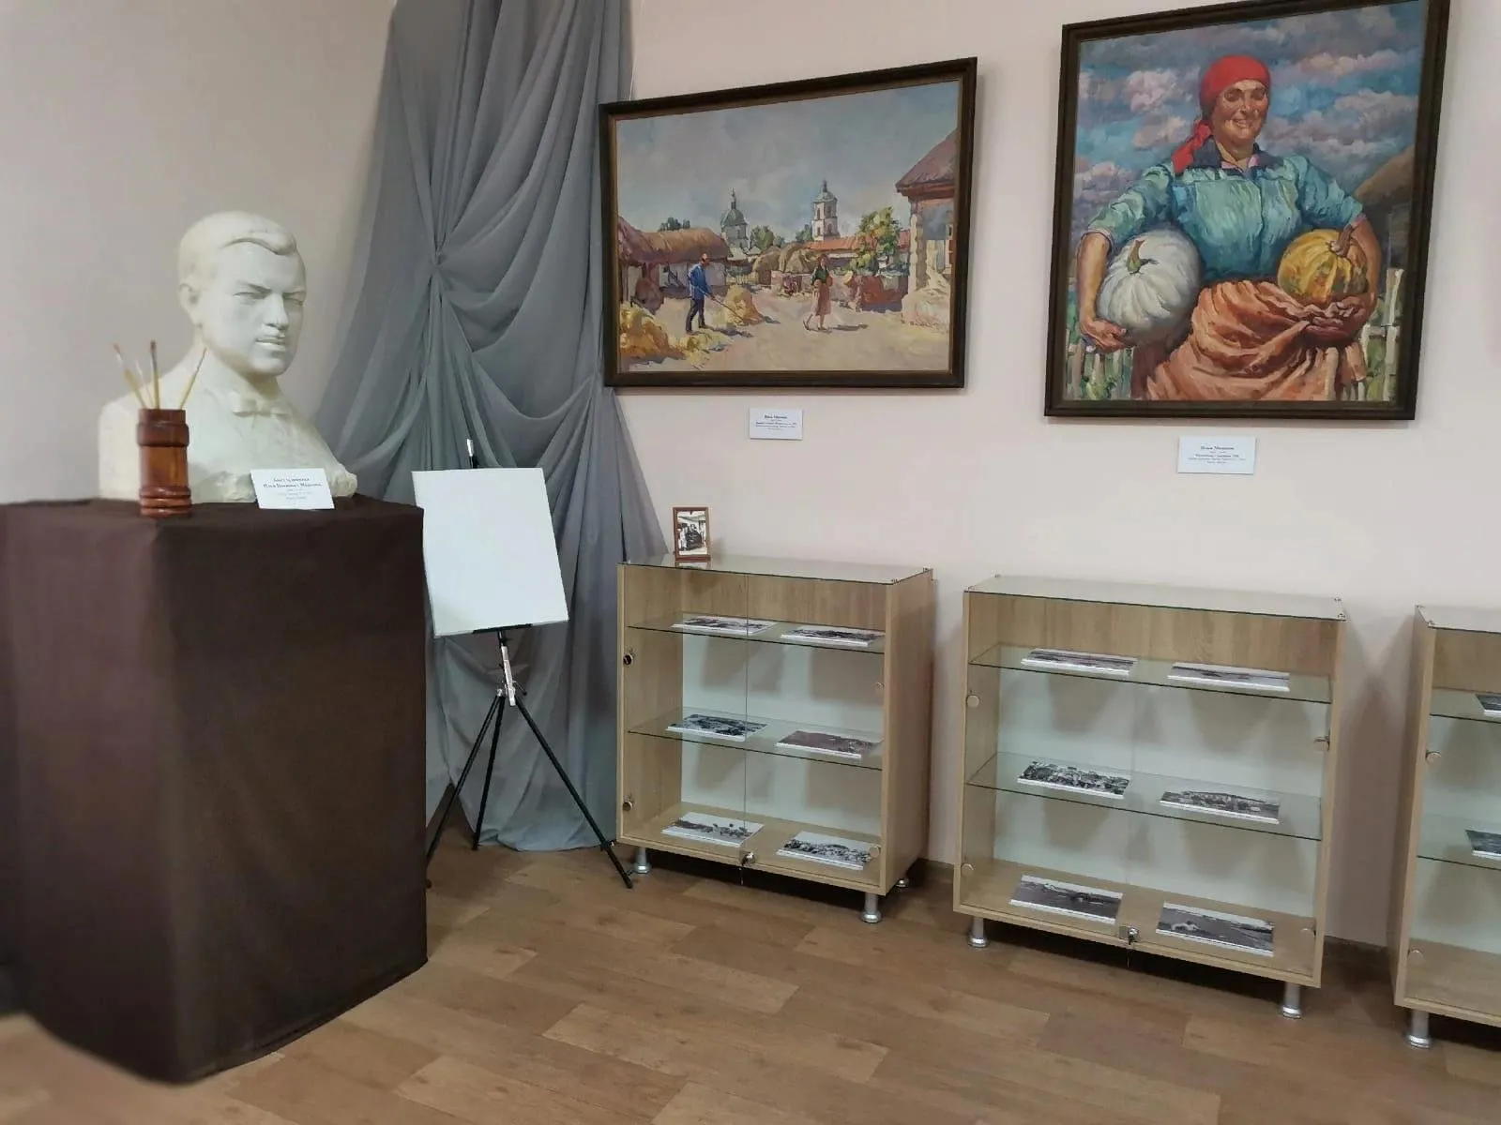
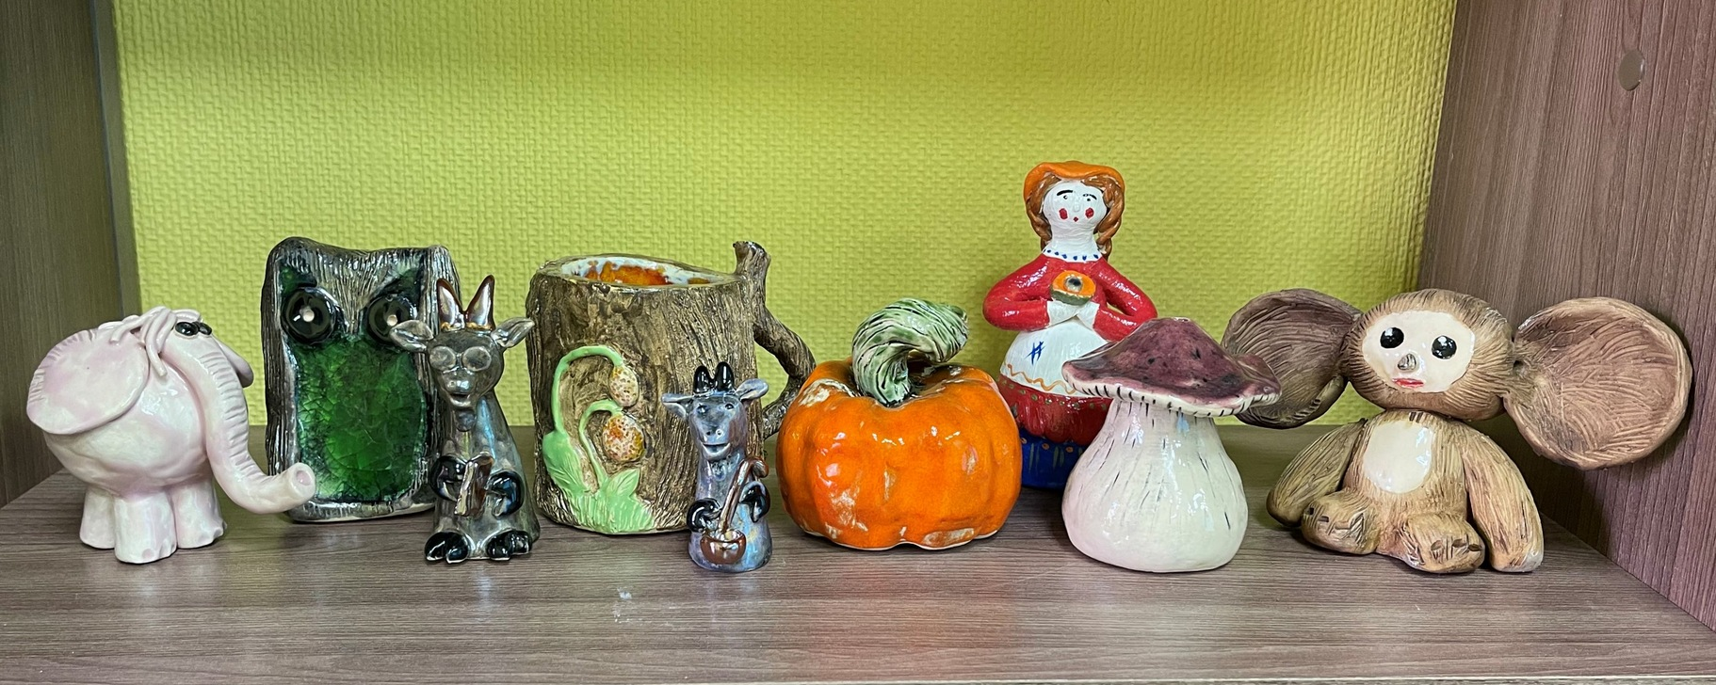
туризм
ТУРИЗМ
ЗНАКОВЫЕ СОБЫТИЯ И ИНТЕРЕСНЫЕ МЕРОПРИЯТИЯ
95 лет со дня образования Урюпинского района
Межрайонный фестиваль традиционного народного творчества «Пусть льются песни над Хопром»
Фестиваль художественного творчества «Машковские дни»
Мастер классы по лепке из глины в керамической мастерской «Эйдос»
Урюпинский район учрежден Постановлением Президиума ВЦИК 23 июня 1928 года в составе Хоперского округа Нижне-Волжского края
с 1934 года – в составе Сталинградского края
с 1936 года – в составе Сталинградской (Волгоградской) области
ИНВЕСТИЦИОННЫЙ ПРОФИЛЬ УРЮПИНСКОГО МУГНИЦПАЛЬНОГО РАЙОНА

Slide 13




позиция предпринимателей
ПОЗИЦИЯ ПРЕДПРИНИМАТЕЛЕЙ*
ВЫВОД
Инвестиционный климат требует значительных улучшений
ОСНОВНЫЕ ТРУДНОСТИ
при реализации инвестиционных проектов
Сложности с оформлением документов (Большое количество документов и требуемых разрешений)
Финансовые трудности (недостаточность собственных средств, сложность получения заемных средств
для развития бизнеса)
Трудности с созданием/модернизацией инженерной инфраструктуры
ГЛАВНАЯ ПРИЧИНА
по которой компании не реализуют инвестиционные проекты
Ограничено возможность реализации инвестиционных проектов за счёт собственных средств, сложность с привлечением заемных средств
ПРОЧИЕ ВЫВОДЫ
Текущих мер государственной поддержки недостаточно
Необходимо развивать дорожно-транспортную инфраструктуру
Необходимо развивать бизнес-инфраструктуру
*На основании опроса предпринимателей Урюпинского района
ИНВЕСТИЦИОННЫЙ ПРОФИЛЬ УРЮПИНСКОГО МУНИЦИПАЛЬНОГО РАЙОНА

Slide 14


анализ интервью администрации
АНАЛИЗ ИНТЕРВЬЮ АДМИНИСТРАЦИИ
ОСНОВНЫЕ ПРОБЛЕМЫ
ВОЗМОЖНЫЕ РЕШЕНИЯ
Отсутствие эффективной коммуникации между представителями бизнеса и администрацией Урюпинского муниципального района
Своевременная отработка обращений представителей бизнеса, расширение каналов информирования предпринимателей о мерах поддержки
Низкая активность обращений со стороны представителей предпринимательского сообщества к инвестиционному уполномоченному
Информирование предпринимателей и инвесторов
о преимуществах работы с инвестиционным уполномоченным
Отток кадров, нехватка специалистов
Увеличение заработной платы муниципальных служащих
ИНВЕСТИЦИОННЫЙ ПРОФИЛЬ УРЮПИНСКОГО МУНИЦИПАЛЬНОГО РАЙОНА

Slide 15
SWOT-анализ
SWOT-АНАЛИЗ
УРЮПИНСКОГО МУНИЦИПАЛЬНОГО РАЙОНА
СИЛЬНЫЕ СТОРОНЫ
СЛАБЫЕ СТОРОНЫ
Развитая сельскохозяйственная отрасль, преимущественно растениеводческого направления
Развитая транспортное сообщение (ж/д и автомобильный транспорт)
Богатое историко-культурное наследие
Богатые рекреационные ресурсы
Месторождения полезных ископаемых на территории района
Наличие свободных площадей для организации переработки и промышленного производства
Высокая зависимость МО от сельскохозяйственного производства
Нехватка квалифицированных кадров, отток кадров в крупные города
Высокий износ сетей водоснабжения
Отсутствие промышленных и перерабатывающих предприятий
Высокая конкуренция в сфере сельскохозяйственного производства
ВОЗМОЖНОСТИ
УГРОЗЫ
Участие в государственных региональных и федеральных программах
Развития туризма, создание туристических маршрутов
Организация промышленных производств на основании имеющейся ресурсной базы
Наличие свободных инвестиционных площадок (12 площадок greenfield)
Планомерное снижение населения на территории сельской местности
Отсутствие желания у молодых специалистов жить и работать в сельской местности
Зависимость сельскохозяйственного производства от погодных условий
ИНВЕСТИЦИОННЫЙ ПРОФИЛЬ УРЮПИНСКОГО МУНИЦИПАЛЬНОГО РАЙОНА

Slide 16
контент-анализ социальных сетей
КОНТЕНТ-АНАЛИЗ СОЦИАЛЬНЬIХ СЕТЕЙ
ПРОБЛЕМЫ
ВОЗМОЖНЫЕ РЕШЕНИЯ
Высокий износ водопроводных сетей
Участие в региональных программах по капитальному ремонту и модернизации систем ЖКХ
Нехватка квалифицированных специалистов в медицинских учреждениях МО
Содействие со стороны администрации в релокации медицинских работников из других населенных пунктов
Плохое состояние дорожного покрытия в некоторых частях МО (в т.ч. отсутствие освещения)
Участие в государственных программах по финансированию проектов ремонта
и модернизации дорожной инфраструктуры
ИНВЕСТИЦИОННЫЙ ПРОФИЛЬ УРЮПИНСКОГО МУНИЦИПАЛЬНОГО РАЙОНА

Slide 17
организационные проблемы
ОРГАНИЗАЦИОННЫЕ ПРОБЛЕМЫ, ПРЕПЯТСТВУЮЩИЕ РАЗВИТИЮ УРЮПИНСКОГО МУНИЦИПАЛЬНОГО РАЙОНА
большой объем бюрократических вопросов при реализации инвестиционного проекта
бюрократические проблемы
высокий износ сетей водоснабжения
инженерная инфраструктура
ключевые направления
технические проблемы
отсутствие эффективной
коммуникации между представителями бизнеса и администрацией МО
в т.ч. необходима регулярная рассылка информации о мерах поддержки со стороны администрации
кадровые проблемы
нехватка рабочих кадров
в т.ч в медицинских учреждениях района
отток населения
в крупные города
ИНВЕСТИЦИОННЫЙ ПРОФИЛЬ УРЮПИНСКОГО МУНИЦИПАЛЬНОГО РАЙОНА

Slide 18

МЕХАНИЗМЫ РЕАЛИЗАЦИИ ИНВЕСТИЦИОННОГО ПРОФИЛЯ
ИНВЕСТИЦИОННЫЙ ПРОФИЛЬ УРЮПИНСКОГО МУНИЦИПАЛЬНОГО РАЙОНА

Slide 19
основные организации
ОСНОВНЫЕ ОРГАНИЗАЦИИ
НАИМЕНОВАНИЕ КОМПАНИИ | СФЕРА ДЕЯТЕЛЬНОСТИ | ВЫРУЧКА млн. руб. | РАБОЧИЕ чел.
ОАО «Степное» | Сельскохозяйственное производство | 300,54 | 49
ООО «Хлебное» | Сельскохозяйственное производство | 119,60 | 27
ООО «Агрокомпания Паритет» | Сельскохозяйственное производство | 659,65 | 160
ООО «КХ Нива» | Сельскохозяйственное производство | 623,39 | 105
ООО «Элион-Агро» | Сельскохозяйственное производство | 335,92 | 24
СПК «Большинский» | Сельскохозяйственное производство | 149,11 | 56
СПК «Красный путиловец» | Сельскохозяйственное производство | 328,56 | 103
СХА «Акуловская» | Сельскохозяйственное производство | 353,04 | 49
СХА «Рассвет» | Сельскохозяйственное производство | 339,02 | 38
СХА «Хоперский пионер» | Сельскохозяйственное приозводство | 349,85 | 78
ИНВЕСТИЦИОННЫЙ ПРОФИЛЬ УРЮПИНСКОГО МУНИЦИПАЛЬНОГО РАЙОНА

Slide 20



реализуемые инвестиционные проекты
РЕАЛИЗУЕММЫЕ ИНВЕСТИЦИОННЫЕ ПРОЕКТЫ
НАИМЕНОВАНИЕ КОМПАНИИ | СФЕРА ДЕЯТЕЛЬНОСТИ | ИНВЕСТИЦИИ млн. руб. | СРОКИ РЕАЛИЗАЦИИ
СХА «Акуловская» | Строительство зерноочистительного комплекса | 35,0 | 2022-2024
ООО «Паритет-Агро» | Реконструкция орошаемого участка | 284,0 | 2020-2024
ООО «КХ Нива» | Механизированный склад для хранения зерна (емкостью 50 тыс. тонн) | 984,0 | 2016-2024
ОАО «Степное» | Реконструкция птицефабрики | 600,0 | 2023-2026
ИНВЕСТИЦИОННЫЙ ПРОФИЛЬ УРЮПИНСКОГО МУНИЦИПАЛЬНОГО РАЙОНА

Slide 21




свободные инвестиционные площадки
СВОБОДНЫЕ ИНВЕСТИЦИОННЫЕ ПЛОЩАДКИ
12
ИНВЕСТИЦИОННЫХ ПЛОЩАДОК
КАТЕГОРИИ GREENFIELD
ИНВЕСТИЦИОННЫЕ ПРЕДЛОЖЕНИЯ
Приоритетными сферами вложения инвестиций являются:
- животноводство
- растениеводство
- переработка сельскохозяйственной продукции,
- добыча и переработка полезных ископаемых
- развитие туризма.
3
ПЛОЩАДКИ
Под жилищное строительство
6
ПЛОЩАДОК
Промышленно-производственного назначения
3
ПЛОЩАДКИ
Сельскохозяйственного назначения
ТАРИФЫ
47,27 руб.
холодная вода (м3)
7,8 руб.
природный газ (м3)
11,74 руб.
электроэнергия (кВт ч.)
ИНВЕСТИЦИОННЫЙ ПРОФИЛЬ УРЮПИНСКОГО МУНИЦИПАЛЬНОГО РАЙОНА

Slide 22

методология разработки
ДИАГНОСТИЧЕСКАЯ КАРТА МО ПО РАБОТЕ С ИНВЕСТОРАМИ И МЕХАНИЗМ РАБОТЬI С НИМИ
КАК ЕСТЬ
КАК ДОЛЖНО БЫТЬ
ИНФОРМИРОВАНИЕ ИНВЕСТОРОВ И ПРЕДПРИНИМАТЕЛЕИ
Сайт администрации, регулярная коммуникация с предпринимателями (рассылки на почты предпринимателей, звонки, ежегодные встречи)
Сайт администрации, статьи на сайтах для инвесторов и предпринимателей, регулярная коммуникация: с предпринимателями (почтовая рассылка, звонки, общий чат администрации с предпринимателями)
РАСПРЕДЕЛЕНИЕ ПЛОЩАДОК
Не всегда достаточно инвесторов для проведения тендерной процедуры
Привлечение инвесторов для распределения площадок через тендерную процедуру
ИНФРАСТРУКТУРА
НА ИНВЕСТИЦИОННЫХ ПЛОЩАДКАХ
Создание инфраструктуры по запросу инвестора
Создание инженерной и транспортной инфраструктуры
до прихода инвестора на объект с целью экономии времени
РАБОТА С ИНВЕСТОРАМИ
БЕЗ ИНВЕСТИЦИОННОГО ПЛАНА
Проводятся переговоры и осмотр инвестиционных площадок по запросу инвестора
Создание проектной команды, которая составляет инвестиционные планы и выводит проекты на площадки
РЕШЕНИЕ И УСКОРЕНИЕ РАССМОТРЕНИЯ АДМИНИСТРАТИВНЫХ ВОПРОСОВ
Личное сопровождение и контроль инвестиционным уполномоченным каждого крупного проекта на всех стадиях его реализации
Личное сопровождение и контроль инвестиционным уполномоченным каждого крупного проекта на всех стадиях его реализации
РАБОТА С ПОТЕНЦИАЛЬНЫМИ ИНВЕСТОРАМИ
Подготовка к возможному приходу инвесторов, при возникновении интереса с их стороны
Подготовка к возможному приходу инвесторов, создание информационно-аналитических буклетов, сохранение контактов потенциальных инвесторов, составления списка для дальнейшей регулярной коммуникации
РАБОТА С РЕАЛИЗОВАННЫМИ ПРОЕКТАМИ НА ИНВЕСТИЦИОННЫХ ПЛОЩАДКАХ
Регулярная обратная связь и помощь
с дальнейшим развитием в случае необходимости
Регулярная обратная связь и помощь
с дальнейшим развитием в случае необходимости
ИНВЕСТИЦИОННЫЙ ПРОФИЛЬ УРЮПИНСКОГО МУНИЦИПАЛЬНОГО РАЙОНА

Slide 23







меры господдержки
МЕРЫ ГОСУДАРСТВЕННОЙ ПОДДЕРЖКИ
МОЙ БИЗНЕС
КОРПОРАЦИЯ РАЗВИТИЯ ВОЛГОГРАДСКОЙ ОБЛАСТИ ОБЛАСТИ
ЦЕНТР ПОДДЕРЖКИ ПРЕДПРИНИМАТЕЛЬСТВА ВОЛГОГРАДСКОЙ ОБЛАСТИ
ЦЕНТР ИНЖИНИРИНГА ВОЛГОГРАДСКОЙ ОБЛАСТИ
ЦЕНТР ИННОВАЦИИ СОЦИАЛЬНОЙ СФЕРЫ ВОЛГОГРАДСКОЙ ОБЛАСТИ
https://mspvolga.ru/
https://investvolga.volgograd.ru/corporation/about/
https://mspvolga.ru/uslugi/besplatnye-konsultatsii-po-vsem-voprosam-vedeniya-biznesa/
https://mspvolga.ru/uslugi/tehnologicheskie-resheniya-na-proizvodstve/
https://mspvolga.ru/uslugi/sosialnoe-predprinimatelstvo/
ЦЕНТР ПРОТОТИПИРОВАНИЯ ВОЛГОГРАДСКОЙ ОБЛАСТИ
ЦЕНТР ПОДДЕРЖКИ ЭКСПОРТА ВОЛГОГРАДСКОЙ ОБЛАСТИ
ГАРАНТИЙНЫЙ ФОНД ВОЛГОГРАДСКОЙ ОБЛАСТИ
ФОНД МИКРОФИНАНСИРОВАНИЯ ПРЕДПРИНИМАТЕЛЬСТВА ВОЛГОГРАДСКОЙ ОБЛАСТИ
МОИ ДОКУМЕНТЫ МНОГОФУНКЦИОНАЛЬНЫЙ ЦЕНТР ПРЕДОСТАВЛЕНИЯ ГОСУДАРСТВЕННЫХ И МУНИЦИПАЛЬНЫХ УСЛУГ
https://mspvolga.ru/uslugi/tsentr-prototipirovaniya
https://export34.ru/
https://nprgf.com/
https://mspvolga.ru/uslugi/finansirovanie-predprinimatelstva/
http://mfc.volganet.ru/
ИНВЕСТИЦИОННЫЙ ПРОФИЛЬ УРЮПИНСКОГО МУНИЦИПАЛЬНОГО РАЙОНА

Slide 24
меры господдержки
МИНИСТЕРСТВА, ОКАЗЫВАЮЩИЕ ПОДДЕРЖКУ ПРЕДПРИНИМАТЕЛЯМ И ИНВЕСТОРАМ
КОМИТЕТ ПРОМЫШЛЕННОЙ ПОЛИТИКИ, ТОРГОВЛИ И ТОПЛИВНО-ЭНЕРГЕТИЧЕСКОГО КОМПЛЕКСА ВОЛГОГРАДСКОЙ ОБЛАСТИ
КОМИТЕТ ЭКОНОМИЧЕСКОЙ ПОЛИТИКИ И РАЗВИТИЯ ВОЛГОГРАДСКОЙ ОБЛАСТИ
КОМИТЕТ СТРОИТЕЛЬСТВА ВОЛГОГРАДСКОЙ ОБЛАСТИ
КОМИТЕТ КУЛЬТУРЫ ВОЛГОГРАДСКОЙ ОБЛАСТИ
КОМИТЕТ ИНФОРМАЦИОННЫХ ТЕХНОЛОГИЙ ВОЛГОГРАДСКОЙ ОБЛАСТИ
КОМИТЕТ ПО УПРАВЛЕНИЮ ГОСУДАРСТВЕННЫМ ИМУЩЕСТВОМ ВОЛГОГРАДСКОЙ ОБЛАСТИ
КОМИТЕТ ЖИЛИЩНО-КОММУНАЛЬНОГО ХОЗЯЙСТВА ВОЛГОГРАДСКОЙ ОБЛАСТИ
КОМИТЕТ СЕЛЬСКОГО ХОЗЯЙСТВА ВОЛГОГРАДСКОЙ ОБЛАСТИ
ИНВЕСТИЦИОННЫЙ ПРОФИЛЬ УРЮПИНСКОГО МУНИЦИПАЛЬНОГО РАЙОНА

Slide 25





предложения по корректировке
ПРЕДЛОЖЕНИЯ ПО КОРРЕКТИРОВКЕ МЕР ФИНАНСОВОЙ И ОРГАНИЗАЦИОННОЙ ПОДДЕРЖКИ ПРОЕКТОВ
АКТИВНАЯ ИНФОРМАЦИОННАЯ И КОНСУЛЬТАЦИОННАЯ ПОДДЕРЖКА ПРЕДПРИНИМАТЕЛЕЙ
УМЕНЬШЕНИЕ КОЛИЧЕСТВА
И СРОКОВ ПРОЦЕДУР,
НЕОБХОДИМЫХ
ДЛЯ ПОЛУЧЕНИЯ
ИНВЕСТИЦИОННОЙ
ПЛОЩАДКИ
СОЗДАНИЕ ПРОЕКТНОГО
ОФИСА, КОТОРЫЙ БУДЕТ
ЗАНИМАТЬСЯ ОЦЕНКОЙ И ПРОРАБОТКОЙ
ИНВЕСТИЦИОННЫХ
ПРОЕКТОВ
УМЕНЬШЕНИЕ КОЛИЧЕСТВА БЮРОКРАТИЧЕСКИХ ПРОЦЕДУР ДЛЯ ПОЛУЧЕНИЯ МЕР ПОДДЕРЖКИ
ПЕРЕНОС ПРОЦЕДУР В ЭЛЕКТРОННЫЙ ВИД ДЛЯ СОКРАЩЕНИЯ ВРЕМЕННЫХ ИЗДЕРЖЕК
СНИЖЕНИЕ НАЛОГОВЫХ СТАВОК ДЛЯ СУБЪЕКТОВ МСП
ИНВЕСТИЦИОННЫЙ ПРОФИЛЬ УРЮПИНСКОГО МУНИЦИПАЛЬНОГО РАЙОНА

Slide 26




контакты
КОНТАКТЫ
ГАУ ВО «Мой бизнес»
ИНВЕСТИЦИОННЫЙ УПОЛНОМОЧЕННЫЙ УРЮПИНСКОГО МУНИЦИПАЛЬНОГО РАЙОНА
г. Волгоград, пр-кт им. Маршала Советского Союза Г.К. Жукова, дом 3
+ 7 (8442) 32-00-05
Андреев Олег Аршакович
+7 (84442) 4-56-63
mb34@volganet.ru
Заместитель главы Урюпинского муниципального района
ra_uryp@volganet.ru
АДМИНИСТРАЦИЯ УРЮПИНСКОГО МУНИЦИПАЛЬНОГО РАЙОНА ВОЛГОГРАДСКОЙ ОБЛАСТИ
г. Урюпинск, пл. Ленина, дом 3
+ 7 (84442) 4-30-78
ra_uryp@volganet.ru
АО «Корпорация развития Волгоградской области»
г. Волгоград, пр-кт им. Маршала Советского Союза Г.К. Жукова, дом 3
+ 7 (8442) 35-23-13
info@krvo.info
ИНВЕСТИЦИОННЫЙ ПРОФИЛЬ УРЮПИНСКОГО МУНИЦИПАЛЬНОГО РАЙОНА

Slide 27




контакты
КОНТАКТЫ
Центр поддержки предпринимательства Волгоградской области
Центр поддержки экспорта Волгоградской области
г. Волгоград, пр-кт им. Маршала Советского Союза Г.К. Жукова, дом 3
+7 (8442) 32-00-06
г. Волгоград, пр-кт им. Маршала Советского Союза Г.К. Жукова, дом 3
+7 (8442) 32-00-03
cpp34@bk.ru
export34@bk.ru
Центр инжиниринга Волгоградской области
Гарантийный фонд Волгоградской области
г. Волгоград, пр-кт им. Маршала Советского Союза Г.К. Жукова, дом 3
+7 (8442) 32-00-04
г. Волгоград, пр-кт им. Маршала Советского Союза Г.К. Жукова, дом 3
+7 (8442) 35-23-91
civo34@volganet.ru
infomail@nprgf.com
Центр инновации социальной сферы Волгоградской области
Фонд микрофинансирования предпринимательства Волгоградской области
г. Волгоград, пр-кт им. Маршала Советского Союза Г.К. Жукова, дом 3
+7 (8442) 32-01-50
г. Волгоград, пр-кт им. Маршала Советского Союза Г.К. Жукова, дом 3
+7 (8442) 32-67-60
ciss34@volganet.ru
Fmp34@yandex.ru
Центр прототипирования Волгоградской области
Мои документы (Многофункциональный центр предоставления государственных и муниципальных услуг)
Г. Волгоград, ул. Советская, дом 29
+7 917-641-60-09
+7 (8442) 92-40-14
proto34@volganet.ru
г. Волгоград, ул. Бажова, дом 11
mfc034@volganet.ru
ИНВЕСТИЦИОННЫЙ ПРОФИЛЬ УРЮПИНСКОГО МУНИЦИПАЛЬНОГО РАЙОНА

Slide 28


ПРИЛОЖЕНИЯ
ИНВЕСТИЦИОННЫЙ ПРОФИЛЬ УРЮПИНСКОГО МУНИЦИПАЛЬНОГО РАЙОНА

Slide 29





цель и задачи проекта
ЦЕЛЬ И ЗАДАЧИ ПРОЕКТА
ЗАДАЧИ ПРОЕКТА
ЦЕЛЬ
УЛУЧШЕНИЕ ИНВЕСТИЦИОННОГО КЛИМАТА НА ТЕРРИТОРИИ УРЮПИНСКОГО РАЙОНА ВОЛГОГРАДСКОЙ ОБЛАСТИ ДЛЯ УВЕЛИЧЕНИЯ ПОТОКА ЧАСТНЫХ ИНВЕСТИЦИИ
Вовлечь в процесс разработки инвестиционных профилей заинтересованные стороны
Определить наиболее перспективные инвестиционные проекты
Выбрать приоритетные направления инвестиционного развития
Выработать рекомендации по улучшению
инвестиционной привлекательности
Определить потенциальных стейкхолдеров
ИНВЕСТИЦИОННЫЙ ПРОФИЛЬ УРЮПИНСКОГО МУНИЦИПАЛЬНОГО РАЙОНА

Slide 30



методология разработки
МЕТОДОЛОГИЯ РАЗРАБОТКИ
ИНВЕСТИЦИОННОГО ПРОФИЛЯ УРЮПИНСКОГО РАЙОНА
СБОР ИНФОРМАЦИИ
АНАЛИЗ СОБРАННОЙ
ИНФОРМАЦИИ
ПРЕДЛОЖЕНИЯ
ПО ДАЛЬНЕЙШЕМУ
РАЗВИТИЮ РАЙОНА
ИНВЕСТИЦИОННЫЙ ПРОФИЛЬ УРЮПИНСКОГО МУНИЦИПАЛЬНОГО РАЙОНА

Slide 31





методология разработки
МЕТОДОЛОГИЯ РАЗРАБОТКИ
ИНВЕСТИЦИОННОГО ПРОФИЛЯ УРЮПИНСКОГО РАЙОНА
СБОР ИНФОРМАЦИИ
ИЗ ОТКРЫТЫХ
ИСТОЧНИКОВ
НАПРЯМУЮ
У ПРЕДСТАВИТЕЛЕЙ БИЗНЕСА И МУНИЦИПАЛИТЕТА
Данные официальной статистики (Волгоградстат)
Запрос социально-экономических
и других показателеи у представителей
муниципалитета
Исследования, статьи, рейтинги и прочие работы на тему инвестиционной и привлекательности авторитетных издании
Очное интервью с представителями
муниципалитета
Сайт органов местного самоуправления Урюпинского муниципального района
Очное интервью с представителями
крупнейших компаний
Интернет сообщества местного населения в популярных социальных сетях
(Вконтакте, Одноклассники)
Онлайн-опрос
местных компаний
ИНВЕСТИЦИОННЫЙ ПРОФИЛЬ УРЮПИНСКОГО МУНИЦИПАЛЬНОГО РАЙОНА

Slide 32







методология разработки
МЕТОДОЛОГИЯ РАЗРАБОТКИ
ИНВЕСТИЦИОННОГО ПРОФИЛЯ УРЮПИНСКОГО РАЙОНА
АНАЛИЗ СОБРАННОЙ
ИНФОРМАЦИИ
МАТРИЦА BSG
SWОТ-АНАЛИЗ
Важная часть стратегического планирования и развития МО
Анализ внутренней и внешней среды
Адаптированный вариант классической матрицы БКГ* под анализ МО
Разделения факторов на сильные
и слабые стороны, возможности и угрозы
Анализ отраслей экономики
Выявление важнейших факторов
Формирование траекторий развития
отрасли
Нахождение влияния одних факторов на другие и какую выгоду МО может от них получить
Планирование действий администрации Урюпинского муниципального района по поддержке инвесторов
Формирование стратегии для укрепления позиций МО
ИНВЕСТИЦИОННЫЙ ПРОФИЛЬ УРЮПИНСКОГО МУНИЦИПАЛЬНОГО РАЙОНА

Slide 33
методология разработки
МЕТОДОЛОГИЯ РАЗРАБОТКИ
ИНВЕСТИЦИОННОГО ПРОФИЛЯ
ПРЕДЛОЖЕНИЯ
ПО ДАЛЬНЕЙШЕМУ
РАЗВИТИЮ ОКРУГА
РЕАЛИЗАЦИЯ
ИНВЕСТИЦИОННЫХ ПРОЕКТОВ
РЕШЕНИЕ
ТЕКУЩИХ ПРОБЛЕМ
Описание текущих проектов на территории Урюпинского района, которые реализуются и планируются к реализации как администрацией, так и бизнесом
Выявление проблемных зон
и слабых сторон Урюпинского района
Формирование траектории
и потенциала развития Урюпинского района в ближайшие годы
Формирование предложений
по улучшению текущей ситуации в Урюпинском района
ИНВЕСТИЦИОННЫЙ ПРОФИЛЬ УРЮПИНСКОГО МУНИЦИПАЛЬНОГО РАЙОНА

Slide 34
состав рабочей группы
СОСТАВ РАБОЧЕЙ ГРУППЫ
ПРЕДСТВАТЕЛИ АДМИНИСТРАЦИИ УРЮПИНСКОГО МУНИЦИПАЛЬНОГО РАЙОНА
Максимов Андрей Юрьевич
Андреев Олег Аршакович
Глава Урюпинского муниципального района Волгоградской области
Хоняк Дмитрий Владимирович
Заместитель главы Урюпинского муниципального района Волгоградской области
Заместитель главы Урюпинского муниципального района Волгоградской области
Рябцев Иван Сергеевич
Туманов Дмитрий Анатольевич
Росляков Александр Петрович
Колтунов Василий Михайлович
Начальник отдела экономики
Начальник отдела по управлению муниципальным имуществом
Начальник отдела коммунального хозяйства и охраны труда
Начальник отдела архитектуры, градостроительства, экологии и охраны окружающей среды
ИНВЕСТИЦИОННЫЙ ПРОФИЛЬ УРЮПИСКОГО МУНИЦИПАЛЬНОГО РАЙОНА

Slide 35
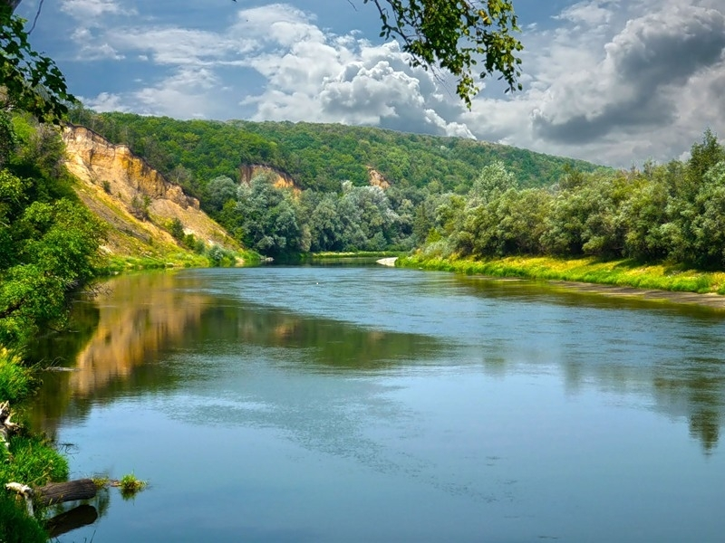

ВОЛГОГРАДСКАЯ ОБЛАСТЬ
поместить бобласти
В РАМКЕ СЛЕДУЕТ КРУПНО РАЗМЕСТИТЬ ГЕРБ ВАШЕГО МУНИЦИПАЛИТЕТА

